Slide 1

3 Propósitos de año nuevo

Slide 2

Sacar buenas calificaciones
Me gustaría sacar buenas calificaciones que estén arriba de nueve, siento que es una muy buena calificación y estaría muy satisfecho, aunque un diez siempre viene de maravilla.

Slide 3

Traer siempre la tarea
Si traigo tareas, pero a veces se me olvidan y a la hora que la ocupo la hago a la carrera o definitivamente no la traigo, así que me gustaría comenzar esa disciplina y cumplir este propósito.

Slide 4
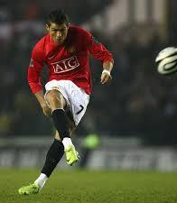
Disfrutar este año
Quiero disfrutar este año con amigos, familia, pasándomela bien y haciendo lo que me gusta

